Slide 1


Slide 2


Les grands objectifs
Occuper l’espace public virtuel pour porter un message positif
Fédérer le secteur autour d’un projet dynamique
Mettre la pression sur le Gouvernement
À moyen terme : tendre la main vers les secteurs voisins (Aide à la Jeunesse, Enseignement…)
24 mars 2021 – La Jeunesse fait partie de la solution

Slide 3
Où et quand ?
Espace virtuel : Facebook, Instagram, Twitter
Relais sur Padlet
Mercredi 24 mars : toute la journée
24 mars 2021 – La Jeunesse fait partie de la solution

Slide 4
Le message
« Le secteur Jeunesse fait partie de la solution pour sortir de la crise »
24 mars 2021 – La Jeunesse fait partie de la solution

Slide 5
Le message
Phrase à compléter : « La Jeunesse est … »
Ouverture
Chacun complète
Chacun se l’approprie
24 mars 2021 – La Jeunesse fait partie de la solution

Slide 6
Comment ?
Vous allez recevoir un kit de communication
Mode d’emploi à votre disposition
24 mars 2021 – La Jeunesse fait partie de la solution

Slide 7
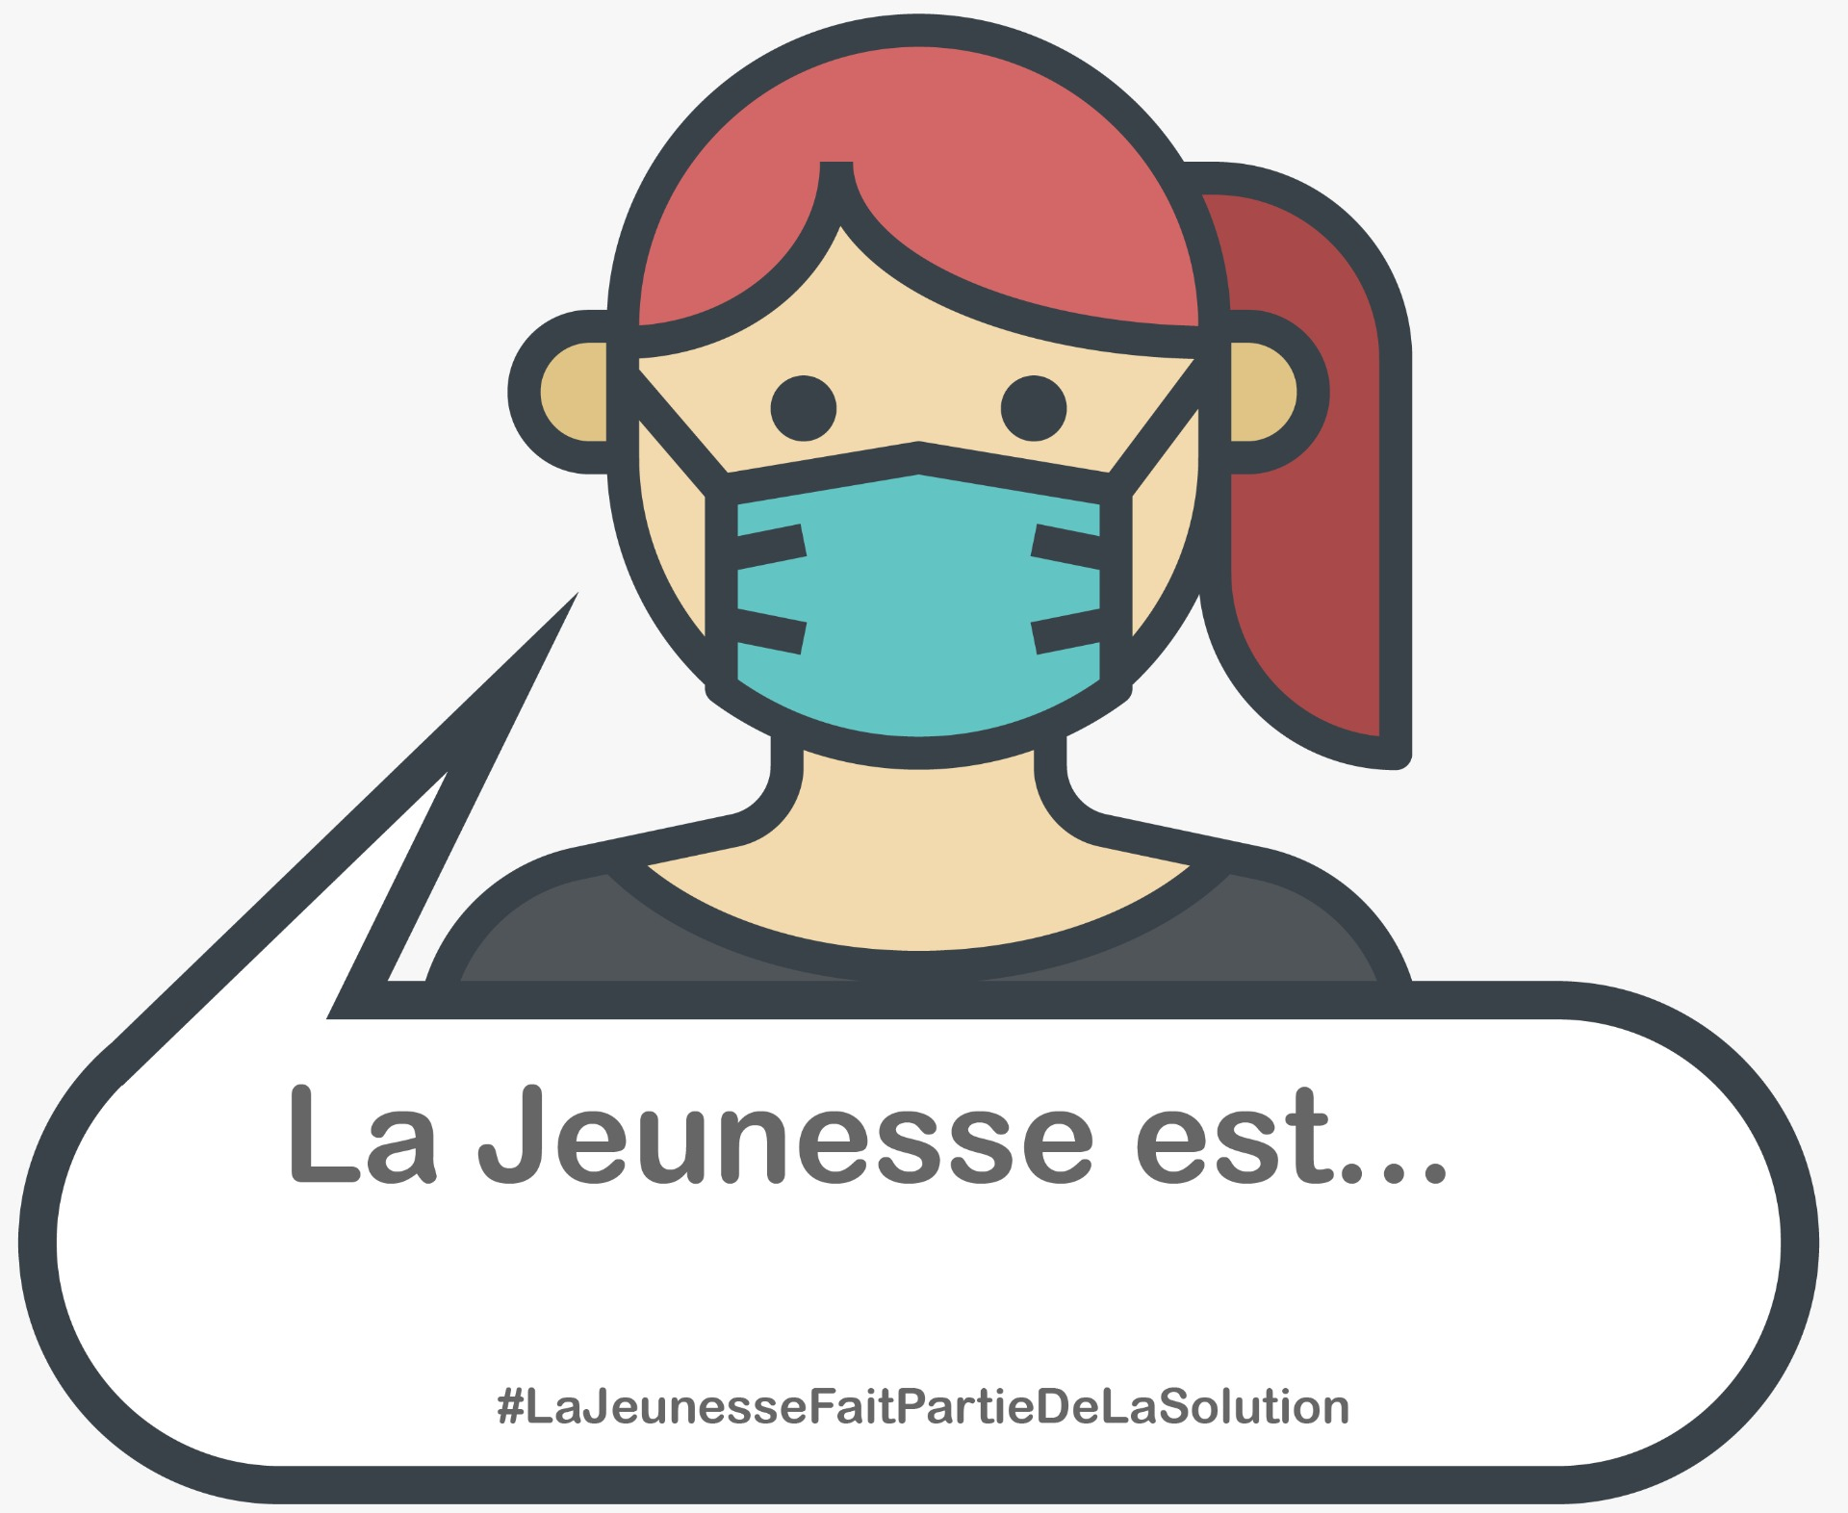
Comment ?
Photos de personnes masquées avec la phrase complétée
24 mars 2021 – La Jeunesse fait partie de la solution

Slide 8
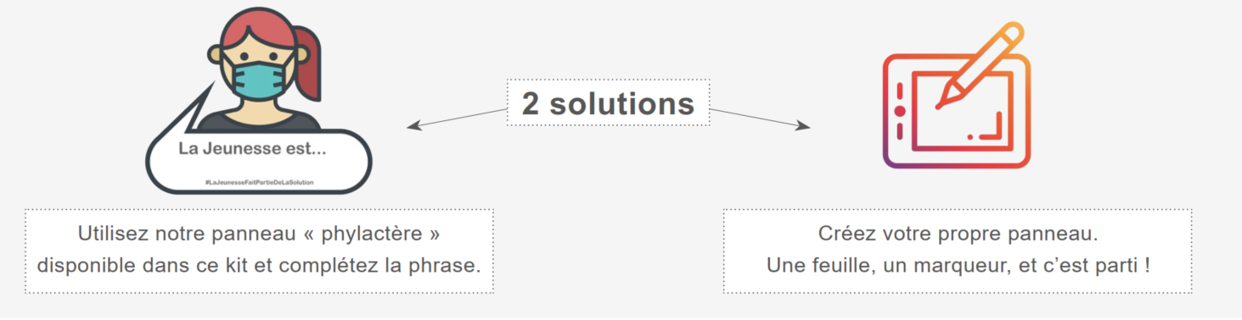
Comment ?
24 mars 2021 – La Jeunesse fait partie de la solution

Slide 9



Comment ?
Post de cette photo sur les réseaux sociaux
24 mars 2021 – La Jeunesse fait partie de la solution

Slide 10


Comment ?
Utilisez systématiquement les hashtags communs
Et + ?
24 mars 2021 – La Jeunesse fait partie de la solution

Slide 11
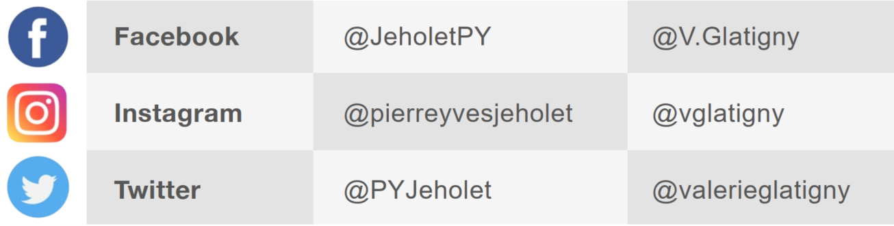
Comment ?
Tagguez systématiquement le Ministre Jeholet et la Ministre Glatigny
Et + ?
24 mars 2021 – La Jeunesse fait partie de la solution

Slide 12
Comment ?
Ajoutez votre prénom et le nom de votre association
Caroline, travailleuse Jeunesse, asbl UnDeuxTrois
24 mars 2021 – La Jeunesse fait partie de la solution

Slide 13
Le message
Envoyez votre photo accompagnée de votre prénom et du nom de votre association à l’adresse
mobilisation@relie-f.be
Ou postez directement votre photo sur le Padlet :
https://padlet.com/Mobilisation24Mars/Jeunesse
24 mars 2021 – La Jeunesse fait partie de la solution

Slide 14
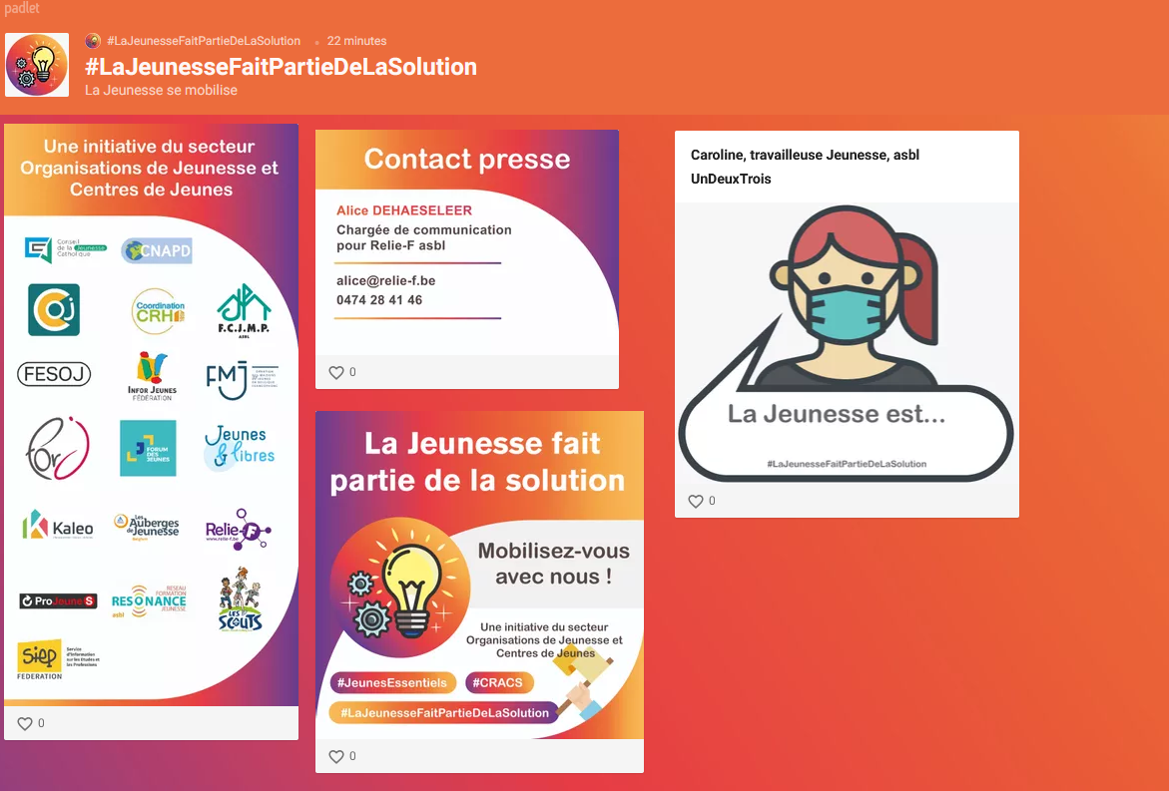
Le message
Les photos seront rassemblées sous forme de mosaïque en ligne sur Padlet
24 mars 2021 – La Jeunesse fait partie de la solution

Slide 15




24 mars 2021 – La Jeunesse fait partie de la solution

Slide 16
En cas de question
alice@relie-f.be
0474 28 41 46
Un grand merci ☺
24 mars 2021 – La Jeunesse fait partie de la solution

